Slide 1
LOS VERBOS EN EL PRESENTE

Slide 2
SUBJECT PRONOUNS
Yo Nosotros/nosotras
Tú
El Ellos
Ella Ellas
Usted Ustedes

Slide 3
SUBJECT PRONOUNS
Yo I Nosotros/nosotras We
Tú You (familiar)
El He Ellos They (male or mixed group)
Ella She Ellas They (all female)
Usted You (formal) Ustedes All of you

Slide 4
VERBS ENDING IN “AR”
Hablar
Cantar
Bailar
Escuchar
Tomar
Nadar
Comprar
Mirar

Slide 5
AR VERBS CONJUGATION Hablar- to speak
Yo hablo Nosotros/nosotras hablamos
Tú hablas
El habla Ellos hablan
Ella habla Ellas hablan
Usted habla Ustedes hablan

Slide 6
VERBS ENDING IN “ER”
Comer
Beber
Leer
Aprender

Slide 7
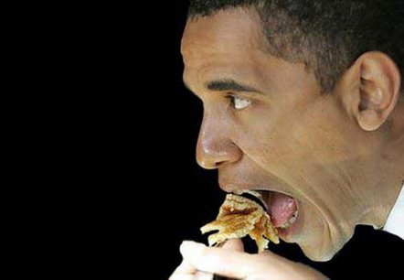
“ER” VERB CONJUGATION Comer- to eat
Yo como Nosotros/nosotras comemos
Tú comes
El come Ellos comen
Ella come Ellas comen
Usted come Ustedes comen

Slide 8
VERBS ENDING IN “IR”
Vivir
Escribir

Slide 9
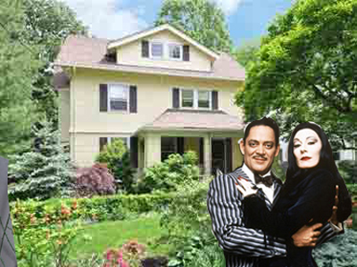
“IR” VERB CONJUGATION vivir- to live
Yo vivo Nosotros/nosotras vivimos
Tú vives
El vive Ellos viven
Ella vive Ellas viven
Usted vive Ustedes viven

Slide 10
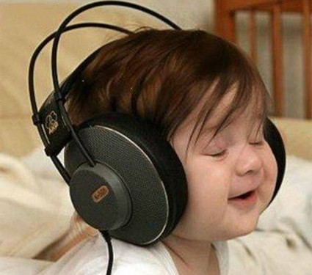
Escucha música

Slide 11
Ellos leen

Slide 12
Escribe

Slide 13
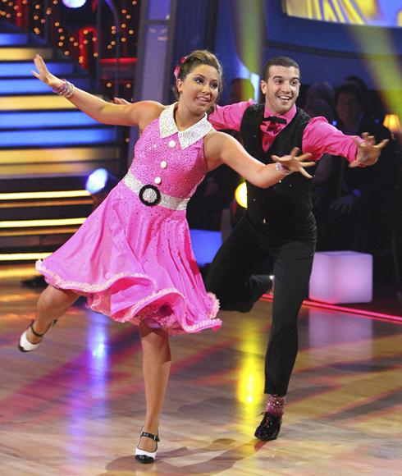
Ellos bailan

